Slide 1

ΜΑΘΗΜΑΤΙΚΑ
Κεφάλαιο 21ο
Αναγωγή στην κλασματική μονάδα.

Slide 2
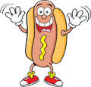
Αναγωγή στην κλασματική μονάδα.
Χρησιμοποιούμε την μέθοδο της αναγωγής στην κλασματική μονάδα, όταν:
Γνωρίζουμε το όλο και θέλουμε να βρούμε ένα κλασματικό του μέρος.
Γνωρίζουμε ένα κλασματικό μέρος του όλου και θέλουμε να βρούμε το όλο ή ένα άλλο κλασματικό μέρος του όλου.

Slide 3

Αναγωγή στην κλασματική μονάδα.
Μάζεψα 64 κόκκαλα και θα δώσω τα στα αδελφάκια μου. Πόσα κόκκαλα θα πάρουν όλα μαζί;
Το των 64 κόκκαλων είναι 64 : 4 = 16 κόκκαλα.
Το των 64 κόκκαλων είναι 3 × 16 = 48 κόκκαλα.

Slide 4

Αναγωγή στην κλασματική μονάδα.
Γουφ! Γουφ!
Τα αδελφάκια θα πάρουν 48 κόκκαλα.

Slide 5
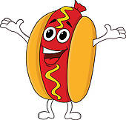
Αναγωγή στην κλασματική μονάδα.
Τα ενός hot dog κοστίζoυν 60 λεπτά. Πόσο κοστίζει το ένα hot dog;
Τα ενός hot dog κοστίζουν 60 λεπτά.
Το ενός hot dog κοστίζει 60 : 2 = 30 λ.
Τα ενός hot dog κοστίζουν 5 × 30 = 150 λ.

Slide 6
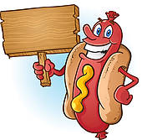
Αναγωγή στην κλασματική μονάδα.
Πόσο κοστίζει το ένα hot dog.
Ένα hot dog κοστίζει 150 λεπτά, δηλαδή 1 € και 50 λεπτά.

Slide 7
Αναγωγή στην κλασματική μονάδα.
Η παραπάνω στρατηγική επίλυσης προβλήματος ονομάζεται μέθοδος αναγωγής στην κλασματική μονάδα γιατί για να υπολογίσουμε το όλο ή ένα κλασματικό μέρος υπολογίζουμε πρώτα την κλασματική μονάδα ενός ποσού και έπειτα με κατάλληλο πολλαπλασιασμό υπολογίζουμε το όλο ή το κλασματικό μέρος.

